Slide 1
כלכלה חקלאית

Slide 2
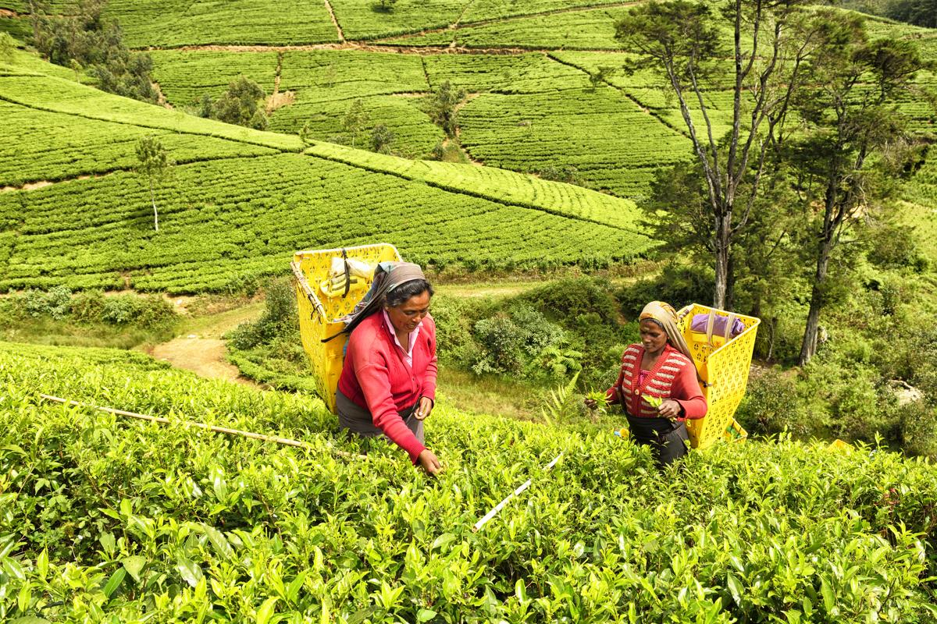
חקלאות אקסטנסיבית (обширное культивирование)
חקלאות פשוטה, המאופיינת בהשקעה מועטה של משאבים (מים, מכונות, כח אדם).
מושפעת מאוד מפוריות (фертильность)הקרקע ומתאי האקלים הטבעיים
חקלאות זו צורכת שטח גדול ומניבה (Урожайность) יחסית מעט יבול ליחידת שטח
לרוב, מבוצעת הרחק מישובים
עירוניים (היכן שהקרקע זולה
יותר)

Slide 3
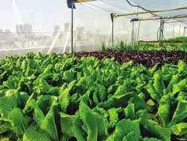
חקלאות אינטנסיבית (интенсивное культивировани)
חקלאות מתקדמת, המאופיינת בהשקעה רבה של משאבים (טכנולוגיה מתקדמת, כח אדם מיומן (искусный)).
מושפעת פחות מאקלים טבעי או מפוריות הקרקע
חקלאות זו צורכת שטח קטן ומניבה (Урожайность) יבול רב ליחידת שטח
לרוב, מבוצעת קרוב לישובים
עירוניים (היכן שהקרקע יקרה
יותר)

Slide 4
חוק ההיצע והביקוש
חוק הביקוש(спрос): ככל שמחיר המוצר גבוה יותר, ביקוש למוצר יקטן
(עקומה בצבע אדום)
חוק ההיצע (поставка): ככל שמחיר המוצר גבוה יותר, הכמות שלו בשוק תגדל
(עקומה בצבע כחול)

Slide 5
הוצאות החקלאי
מיקומה הגיאוגרפי של ישראל מהווה נקודת מפגש בין שתי יבשות: אסיה ואפריקה
הוצאות החקלאי
קבועות
משתנות
תשומות
חומרים מתכלים
% מהתוצרת המשווקת
הוצאות לא קשורות לתוצרת המשווקת
החזר הוצאות

Slide 6

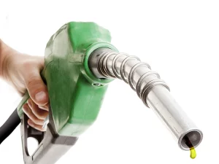
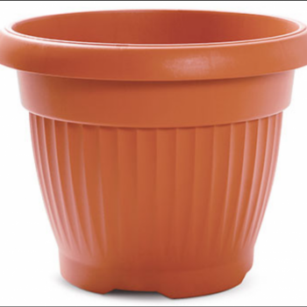
תשומות: חומרים מתכלים
חומרים שצריך לקנות כל פעם מחדש:
מים
דשן
חומרי הדברה
סולר
חומרי אריזה

Slide 7

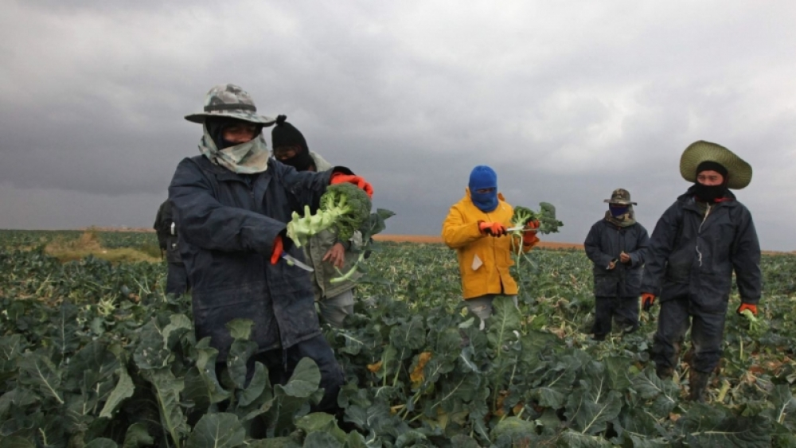
הוצאות קבועות:
הוצאות קבועות חוזרות – החזר השקעות (הקניה מחזירה את עצמה)
טרקטורים וציוד עבודה חקלאי
מרסס (опрыскиватель)
חממה (теплица)
ציוד השקיה
הוצאות קבועות - לא חוזרות
כח אדם
משכורות עובדים
בלאי (Износ)
חשמל – בית אריזה
מי שתיה

Slide 8
הוצאות משתנות
הוצאות משתנות – נקבעות לפי כמות היבול והשיווק בד״כ באחוזים
מע״מ
מס הכנסה
מס פועלים
ביטוח לאומי
פחת – המשווק מטיל על החקלאי את המס, בד״כ %5
קומיסיון – מס של המשווק בד״כ %5
מס מעסיקים – מטרת המס לשכנע את המעסיק להעסיק פועלים ישראלים או ערבים מקומיים ולא עובדים זרים!
ביטוח תאונות לפועלים
לא צריך לזכור בעל פה, רק להבין שככל שהחקלאי מייצר יותר, כך עולה המס שהוא צריך לשלם

Slide 9
כח אדם (Человеческие ресурсы)
אחת הבעיות בחקלאות כיום הנה מחסור בעובדים.

Slide 10
שרשרת השיווק החקלאי
החקלאי מוכר למשווק, שמוכר לסיטונאי, שמוכר לחנות, שמוכרת ללקוח
חקלאי
משווק
סיטונאי

Slide 11
שרשרת השיווק החקלאי
חקלאי
מוכר 100
הוצאות 70
רווח 30
משווק
מוכר 150
הוצאות 100
רווח 50
סיטונאי
מוכר 180
הוצאות 150
רווח 30
חנות
מוכר300
הוצאות 180
רווח 120

Slide 12
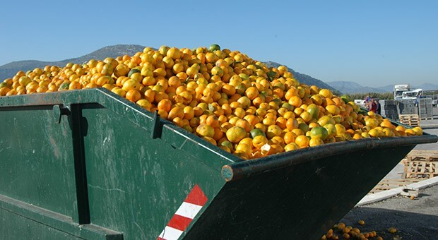
עלויות (расходы) בכל שלב בשרשרת
חקלאי: הוצאות הגידול והקטיף
משווק: משאיות וחדרי קירור
סיטונאי: משאיות הפצה וחדרי קירור
חנות: פחתים (амортизация)

Slide 13
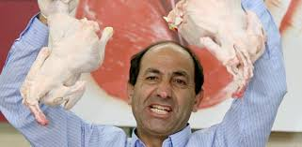
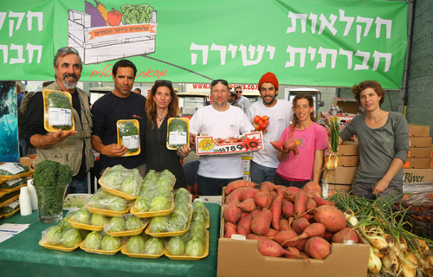
הוזלת עלויות
דילוג על שלב הסיטונאי: ברשתות השיווק הסיטונאי הוא גם החנות. דוגמה: שיווק השיקמה – רמי לוי
חקלאים רבים בארץ התייאשו מהמחירים הנמוכים שהם מקבלים מרשתות השיווק עבור התוצרת שלהם, והחלו מוכרים ישירות לצרכן.

Slide 14
השוואה בין תוצרת חקלאית לתוצרת תעשייתית
מפעל לכיסאות פלסטיק:
מכירה
יצור
הזמנה
חקלאות
מכירה
הזמנה
יצור

Slide 15
מה המדינה עושה כדי לעזור לחקלאים (רמז: לא הרבה.)
סובסידיה: המדינה משלמת חלק מעלות המוצר ובכך מפחיתה
את מחירו לצרכן.
מכסות חלב וביצים – בכדי לעודד את המגדלים, הממשלה
מבטיחה מכסה קבועה לקניה וכך מבטיחה את הענף.
שה״ם – שירות ההדרכה והמקצוע של משרד החקלאות ניתן
בחינם לכל מגדל שיחפוץ בשירותיו
הטבות מס – באזורים מסיימים וגם בגידולים מסיימים
המדינה עוזרת לחקלאי על ידי הטבות מס

Slide 16
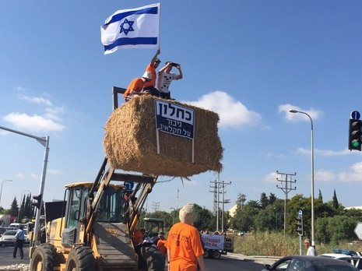
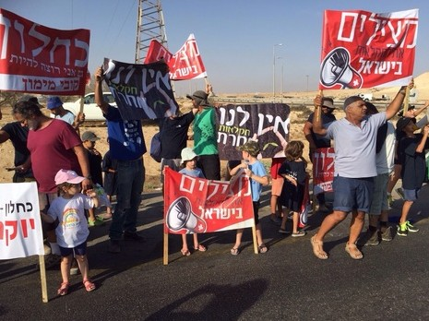
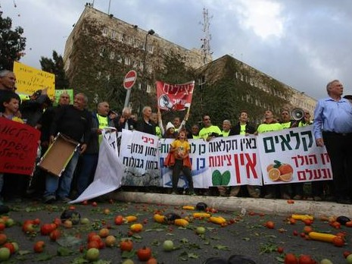
מה קורה בפועל
סיבסוד התוצרת החקלאית בישראל הנו נמוך משמעותי ממדינות אירופה, יפן ואפילו ארה"ב הקפיטליסטית.
מחירי המים לחקלאי בישראל גבוהים מאוד ומייקרים את עלויות הגידול
המדינה מקשה מאוד על החקלאים להביא עובדים זרים ודורשת מסים גבוהים על כל עובד.
הפחתת מכסים: המדינה מורידה את המכס מתוצרת חקלאית מיובאת
ומאלצת את החקלאים למכור במחירי הפסד.

